Slide 1
Zvláštní škola Návojná
60. let od založení

Slide 2
8. března 1954 bylo otevřeno první speciální zařízení pro děti a mládež s mentálním postižením v naší oblasti Historie školy je rozdělena do čtyř etap:

Slide 3
I. zvláštní škola jako součást národní školy
1946-1952 - výstavba národní školy
1954 – přízemí školy přebudováno pro potřeby Zvláštní školy internátní – zřizuje se jídelna, kuchyně, dvě ložnice, prádelna, koupelny, školní hřiště
8.3.1954 je zahájen provoz, ředitelem se stává Alois Rösner
Další ředitelé – Jindřich Slimáček, Vladimír Milec, Vladislav Fajt, Josef Šimoník

Slide 4
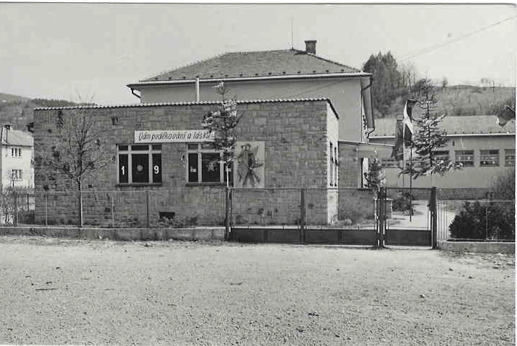

Slide 5
II. etapa – zvláštní škola jako samostatný subjekt
30.června 1981 byla v obci zrušena národní škola, žáci byli převedeni do nově postavené školy v Nedašově
řízením školy je pověřen Valent Bernát
od 1.září 1981 byl jmenován ředitelem školy Josef Tichánek

Slide 6
III. škola bez internátu
v květnu 1992 dává Obecní úřad v Návojné výpověď z užívání budovy
děti z dětského domova jsou umístěni v Dětském domově ve Smolině
pro děti dojíždějící je přes prázdniny upraveno druhé poschodí v budově Mateřské školy v Návojné

Slide 7
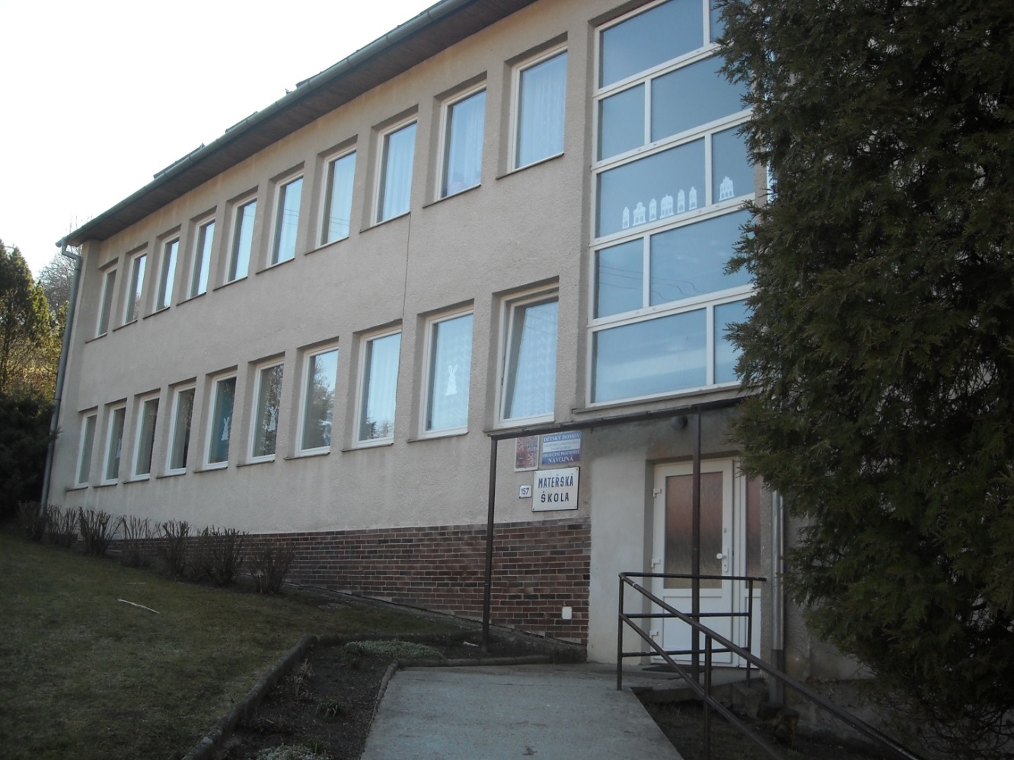

Slide 8
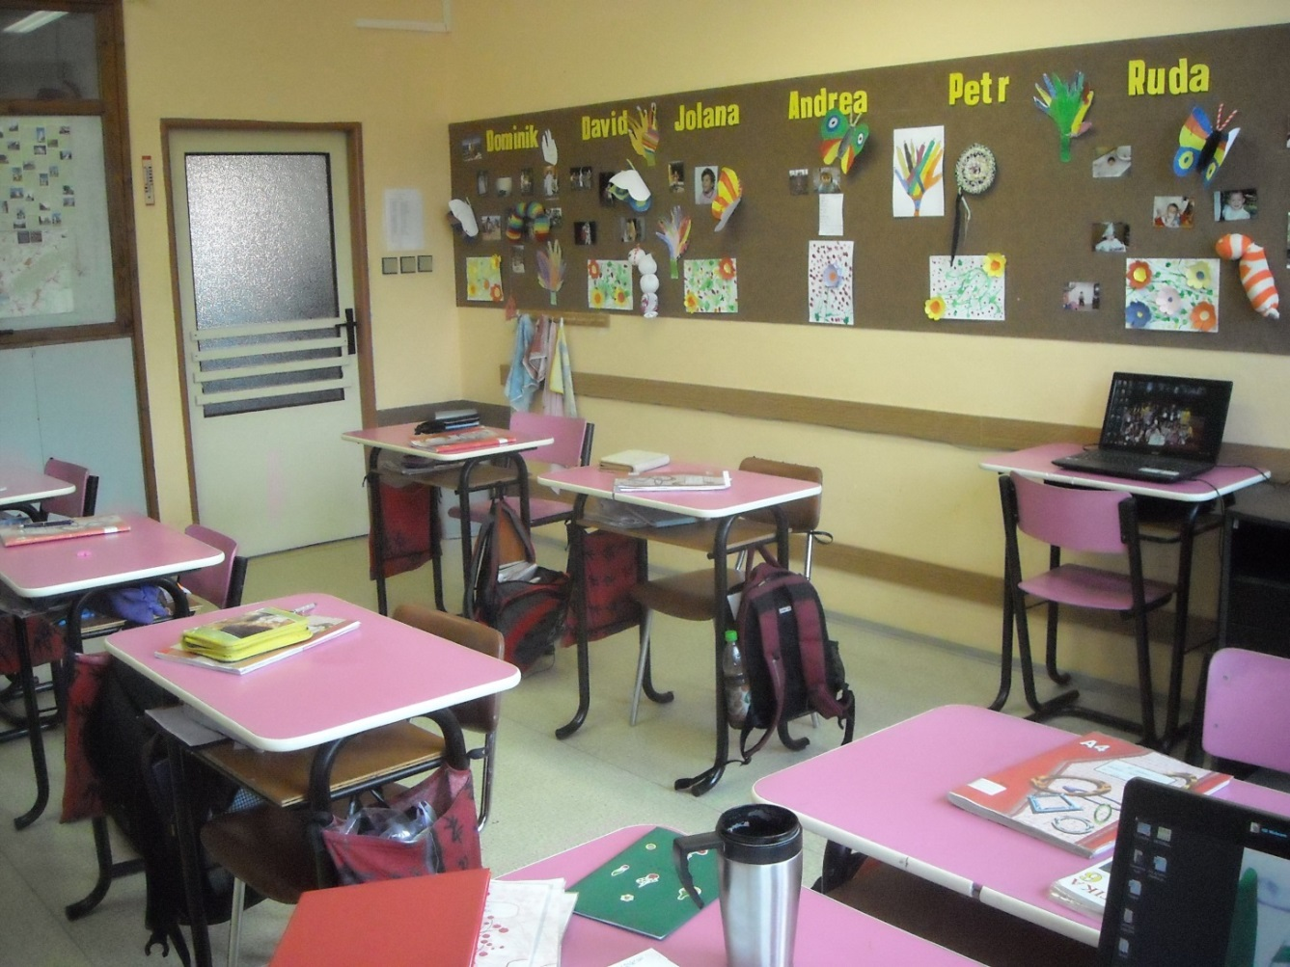

Slide 9
IV. škola jako odloučené pracoviště DD ve Smolině
v rámci dalších úsporných opatření je v roce 1998 škola převedena pod ředitelství Dětského domova a Zvláštní školy ve Smolině, kde je ředitelkou Mgr. Lubomíra Chalánková
vedoucím učitelem je pověřen Josef Tichánek

Slide 10
